Slide 1
Сабақтың тақырыбы:
Тасқа салынған суреттер ежелгі адамдардың дүниетанымын қалай бейнелейді?

Slide 2
Оқу мақсаттары
5.2.1.1 алғашқы адамдардың наным – сенімдерін сипаттау
5.2.2.1 археологиялық ескерткіштерді салыстыру

Slide 3
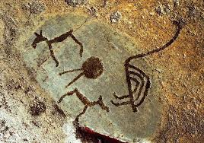
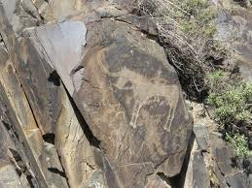
Алғашқы адамдар неліктен бұл суреттерді салды деп ойлайсыздар?

Slide 4
Бейне-баянды тамашалап, сұрақтарға жауап бер!
https://www.youtube.com/watch?v=td98ss3MwuE

Slide 5
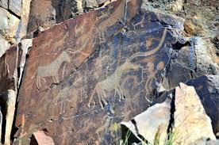
Олар қандай ойды білдіргісі келді?

Slide 6
Петроглиф дегеніміз не?
Петроглиф (лат. петро — тас және грек. глиф — жазу) — тақтатас, жартастарға салынған суреттер, бейнелер

Slide 7
Пиктография деген не?
Пиктография (лат.pictus болу, грек, grapho жазамын) — сурет жазу.
Пиктографиялык жазу шартты түрде бейнеленген суреттер аркылы тілдік формаларды емес, тек ойды, ұғымды білдіретін ертедегі жазу түрі

Slide 8
Тотемизм деген не?
Тотемизм -рулық
қоғамдағы адамдар тобының шығу тегін жануарларға,
өсімдіктерге немесе табиғат құбылыстарына
байланыстыру негізінде қалыптасқан сенімдер мен әдет-ғұрып, салт-сананың күрделі жүйесі

Slide 9
Зерттеу сұрақтары
Петроглифтерде көбінесе кімдер, қандай көріністер бейнеленген?
Алғашқы адамдар суретті салу үшін қандай тәсілдерді қолданған?
Тастағы суреттер алғашқы адамдардың дүниетанымы туралы қандай ақпарат береді?

Slide 10
Тамғалы тас ескерткіші

Slide 11
Ешкіөлмес археологиялық ескерткіші
Бұғы мен арқарлар бейнелері
Түйе мінген адам

